Slide 1


Apresentação Executiva

Slide 2


APRESENTAÇÃO
CEO
Sidnei Bunde
Gerente Comercial
Adriano Kasburg
Gerente de Operações
Gustavo Castanheira

Slide 3

QUEM SOMOS!
15
ANOS DE EXPERIÊNCIA
Experiência adquirida junto a grandes empresas (+ 50 CLIENTES)
+ de 130
PROFISSIONAIS
Engajados e motivados à levar soluções verdadeiras aos nossos clientes
03
UNIDADES
Florianópolis | Blumenau | Joinville
≠
MELHORES PRÁTICAS + PERFORMANCE
Trabalhando com as melhores práticas de mercado, gerando melhores resultados

Slide 4
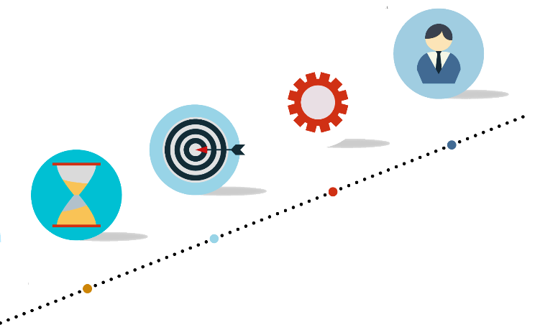


DIFERENCIAL EXCLUSIVO
PERFORMANCE Profissionais capacitados e integrados às tecnologias e processos da AMT
CONTINUIDADE Desenvolvimento continuo dos profissionais nas tecnologias mais atuais do mercado: Melhores profissionais = Melhores soluções
TREINAMENTO Vinda Fábio Cruz (Agile Coach) para treinar nosso time.
BOAS PRÁTICAS Trabalhamos com as melhores práticas de trabalho, totalmente conectadas com a abordagem AGILE

Slide 5
GESTÃO DO CONHECIMENTO
Profissionais Supero
Profissionais com sede de novos desafios
Qualificação
Entregas
70% do time é composto por perfis seniores
Time focado em entregas no prazo e com qualidade.
Equipe
Boas práticas
Gerente de Projetos, Arquitetos, Analistas, Design/UX Desenvolvedores e QA. Seguindo métodologias ágeis de desenvolvimento.
Profissionais que seguem padrões adequados para o projeto.
Além do técnico
Criatividade
Profissionais preocupados em desenvolver soluções que proporcionem boas experiência aos usuários.
Time criatiavo e interessado em propor soluções que atendam as necessidades do negócio.
Notes:
O que fazemos em cada cliente, modelo de atendimento, negócios e tecnologias?
Mtech Systems: Cliente de Blumenau/SC, possui um produto diferenciado para controle de toda a cadeia de produção de aves (frango e peru) e suínos, produto que está estabilizado na JBS e C.Vale e sendo implantado na BRF. Somos parceiros no outsourcing de desenvolvedores .Net, apoio de Gestão SR. em projetos e consultores tecnicos e funcionais SAP (MM ePP) para integração do sistema da Mtech com o SAP ECC e qualquer outro ERP.
Softplan: Cliente de Florianópolis/SC. Empresa de software publico para o setor Judiciário e também um software de construção civil. Possui como ERP o Oracle EBS, onde após o go-live do EBS a Supero passou a atuar em outsourcing de técnicos Oracle para o desenvolvimento de relatórios complementares em Oracle XML Publisher.
Philips Healthcare: Cliente de Blumenau/SC, possui um software de ERP de gestão hospitalar, está internacionalizando a solução, sendo que vendeu para o governo da Alemanha e precisa adequar a solução aos padrões negociados, que inclui a migração de toda a camada de font-end de Java Swing para Angular-JS e a Supero atuou na elaboração dos componentes desenhados para esta nova arquitetura e atualmente na migração da aplicação para este novo front-end e consumo destes novos componentes.
Britânia: Outsourcing de desenvolvimento .Net e Mobile WebResponsive atuando em demandas especificas de soluções personalizadas integradas ao ERP Tovs, como desenvolvimento de um painel mobile para aprovação de documentos integrada com a ferramenta de ECM.
Frisia: Localizado em Carambeí/PR, este cliente de agro negócios, possui um ERP próprio em oracle forms e reports 6i. Atendemos desde fevereiro de 2014 com outsourcing de desenvolvimento Oracle Forms, Reports PL/SQL, entregando profissionais com perfil de análise e desenvolvimento, que vão até o cliente passam por exemplo uma semana realizando o levantamento dos requisitos junto aos usuários e retorna para a unidade de Blumenau ou Joinville (dependendo do profissional/frente) especificam a solução aprovam com os usuários e implementam, retornando ao cliente para realizar reuniões de alinhamento bem como conduzir a implantação das entregas e sua homologação. Trabalho realizado no modelo 80/20 (remoto/presencial).
Nexxera: Localizado em Florianópolis/SC, este cliente possui soluções financeiras para transacionar informações entre empresas e instituições financeiras (WAN Bancárias). Desde 2011 atuamos com projetos fechado e outsourcing de profissionais Java. Também somos canal de distribuição desse cliente, portanto havendo oportunidade em clientes visitados, também podemos fornecer este portfólio.
DOT Digital Group: Localizado em Florianópolis/SC, este cliente possui uma solução de EAD e está extremamente alavancado, possuindo como meta em 3 anos ser a maior empresa de EAD do país. Atuamos com outsourcing e projetos fechados para desenvolvimento de soluções Web na plataforma Php fazendo uso de frameworks específicos.
GRPCOM: Localizado em Curitiba/PR. Afiliada rede globo no estado do Paraná. Atuamos com outsourcing de consultores técnicos Oracle EBS (Forms, Reports, PL/SQL) para atuar em demandas de suporte nível 1 e 2 do ERP dessa companhia. Atuação presencial no site do cliente.
Segurar.com: Localizado em São Paulo/SP. Única empresa de seguros 100% on-line do país. Atuamos no desenvolvimento do site de seguros on-line que vai da simulação do seguro, múlti-cálculo até o fechamento da contratação sem nenhuma intervenção humana, produto todo desenvolvido em .Net atuamos com outsourcing e projetos preço fechado. Também para este cliente a Supero desenvolveu a plataforma BID Carros para compra e venda de carros, projeto patrocinado pela Segurar, Estadão e Jovem Pan.
Furb: Localizado em Blumenau/SC. Universidade municipal de Blumenau, possui um ERP próprio desenvolvido em Oracle Forms e Reports. A Supero realizou toda a migração para a plataforma de cliente-servidor para web (Forms e Reports Services 11g, suportando a evolução tecnológica da nova plataforma de hardware e middleware ODA adquirida pelo cliente junto a Oracle.
Grupo Positivo: Localizado em Curitiba/PR. O Grupo Positivo possui ERP Oracle e uma variedade de sistemas APEX para gestão de clinicas da Universidade Positico, integradas ao Oracle EBS, desenvolvidos na tecnologia APEX, bem como uma série de relatórios complementares ao Oracle EBS desenvolvidos em Oracle XML Publisher. A supero desde 2014 atua como parceiro da Positivo para desenvolvimento de soluções especificas para as diversas áreas de negócios do grupo. Atuamos com profissionais especializados em desenvolvimento Oracle, que no site do cliente realizam o levantamento dos requisitos junto aos usuários e retornam para a unidade de Florianópolis ou Joinville (dependendo do profissional/frente) especificam a solução aprovam com os usuários e implementam, retornando ao cliente para realizar reuniões de alinhamento bem como conduzir a implantação das entregas e sua homologação. Trabalho realizado no modelo 80/20 (remoto/presencial).
NOVELIS: Cliente localizado em Pindamonhangaba-SP, foi realizada a integração do People Soft global com folha RHevolution e EBS local, realizando projeto de preço fechado para esta implementação.
Portonave: Porto de Navegantes-SC, maior porto de Santa Catarina. Possui ERP Totvs Protheus e aplicações personalizadas J2EE e Android para atender áreas de negócios e portarias da Receita Federal para recintos alfandegados. A Supero faz toda a sustentação dos sistemas Java e Mobile com alocação de 3 profissionais full-time no site desse cliente.
APM Terminals: Cliente responsável pela operação do porto de Itajaí-SC. A Supero desenvolver em .Net a aplicação de avaliação de operários portuários.
Porto de Itapoá: Cliente portuário localizado em Itapoá-PR, onde a Supero desenvolveu em J2EE, um sistema de Gestão de Agendamento de Cargas nas versões Web Responsivo e Mobile, possibilitando a automação de todo processo de agendamento até entrada de caminhões no porto. A Supero atua com outsourcing de um profissional alocado no modelo 80/20 (remoto/presencial).
Cecred: Cliente localizado em Blumenau, possui sistemas de processamento bacth em banco de dados Oracle, onde a Supero foi responsavel pela migração de toda a camada de negócios de Progress para Oracle. Recentemente lançou aplicativo Home Bancking mobile o qual a Supero desenvolver nas plataforms nativas Android e iOS.
Tigre: Cliente localizado em Joinville, possui SAP para brasil e exterior, exceto américa latina e estado unidos que possui Oracle EBS. A Supero realiza projetos fechados para atender demandas de negócios do Oracle EBS, bem como outsourcing de recursos ABAP no site do cliente para melhorias no SAP.
Hering: Cliente localizado em Blumenau/SC, possui SAP e todo o processo de manufatura desenvolvido em Oracle Forms e Reports. A Supero foi responsável por todo o projeto de migração de cliente servidor para web dos aplicativos Oracle para a versão Oracle Forms Services 11g. Atuação em demandas de desenvolvimento de requisitos legais (Bloco K e e-Social) através do outsourcing de analistas de desenvolvedores Oracle no site do cliente.
Weg: Cliente localizado em Jaraguá do Sul/SC, possui SAP e sistemas satélites em .Net. A Supero atua com outsurcing de profissionais SAP/ABAP, bem como desenvolvimento de projetos preço fechado nas tecnologias Java e .Net.
Tupy: Cliente localizado em Joinville, possui SAP e aplicações satélites em Java Flex, a Supero atua em projetos fechados SAP com consltores funcionais (SD, MM, FI) e técnicos (ABAP e Work-flow), bem como outsourcing e projetos fechado de desenvolvimento Java Flex.
Engie Tractebel Energia: Cliente localizado em Florianópolis/SC, a Supero atua com outsourcing e projeto fechado nas tecnolgoias Oracle EBS, Forms, Reports, Apex, Java e .Net.
Energia Sustentável do Brasil: Cliente localizado em Rondônia, possui Oracle EBS e aplicações satélites em Java, .Net e Orale Forms/Reports. A Supero é responsável pela sustentação funcional e técnica do Oracle EBS, bem como de aplicativos financeiros desenvolvidos em Java e de acompanhamento de Usinas, desenvolvidos em Oracle Forms/Reports e .Net.
Aryzta: Licalizado em São Paulo/SP. Cliente do setor de foods, fornecedor de pões para Mc Donnalds, Burger Kink, Subway, Outback e Ragatzo. Cliente possio ERP Totvs em banco de dados Oracle, com sistemas satélites em Asp .Net. A Supero atua com outsourcing de analista desenvolvedor .Net e PL/SQL.
FCDL/SC: Localizado em Florianópolis/SC, cliente possui aplicações de consulta ao SPC em J2EE, a Supero implementou toda arquitetura Java contemplado servidores de aplicações Jboss clusterizado, para alta disponibiidade, atualmente atuamos com outsourcing de profissionais Java alocados no site do cliente.

Slide 6


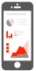


TECNOLOGIAS E SERVIÇOS
Oracle
E-Business Suite, Forms, Reports, PL/SQL, Apex, BI, ODI, ADF, OAF, Soluções Cloud e Analistas Funcionais
Java
J2EE, Angular-js, JSF, Prime Faces, Java Flex, Web Services
Microsoft
C#, ASP .NET MVC e C++
Mobile
Android, iOS e Web Responsive
Php
Progress
SAP
ABAP, PI/PO, Web Dynpro, Wrokflow e Analistas Funcionais
OUTSOURCING
Fábrica de Software
Projetos Personalizados
Consultoria
Soluções Oracle Cloud
Notes:
FERRAMENTAS MAIS UTILIZADAS
Oracle - Forms, Reports, PL/SQL, Apex e BI
SAP - ABAP, PI e Web Dynpro
Java - J2EE, Angular-js, JSF, Prime Faces, Java Flex, Web Services
Microsoft - C#, ASP.Net e c++
Mobile - Android e iOS
PHP
Progress

Slide 7








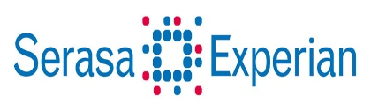



REFERÊNCIAS Alguns dos nossos clientes
Indústria
Energia e Portos
Finanças e IT
Serviços | Outros
Notes:
O que fazemos em cada cliente, modelo de atendimento, negócios e tecnologias?
Mtech Systems: Cliente de Blumenau/SC, possui um produto diferenciado para controle de toda a cadeia de produção de aves (frango e peru) e suínos, produto que está estabilizado na JBS e C.Vale e sendo implantado na BRF. Somos parceiros no outsourcing de desenvolvedores .Net, apoio de Gestão SR. em projetos e consultores tecnicos e funcionais SAP (MM ePP) para integração do sistema da Mtech com o SAP ECC e qualquer outro ERP.
Softplan: Cliente de Florianópolis/SC. Empresa de software publico para o setor Judiciário e também um software de construção civil. Possui como ERP o Oracle EBS, onde após o go-live do EBS a Supero passou a atuar em outsourcing de técnicos Oracle para o desenvolvimento de relatórios complementares em Oracle XML Publisher.
Philips Healthcare: Cliente de Blumenau/SC, possui um software de ERP de gestão hospitalar, está internacionalizando a solução, sendo que vendeu para o governo da Alemanha e precisa adequar a solução aos padrões negociados, que inclui a migração de toda a camada de font-end de Java Swing para Angular-JS e a Supero atuou na elaboração dos componentes desenhados para esta nova arquitetura e atualmente na migração da aplicação para este novo front-end e consumo destes novos componentes.
Britânia: Outsourcing de desenvolvimento .Net e Mobile WebResponsive atuando em demandas especificas de soluções personalizadas integradas ao ERP Tovs, como desenvolvimento de um painel mobile para aprovação de documentos integrada com a ferramenta de ECM.
Frisia: Localizado em Carambeí/PR, este cliente de agro negócios, possui um ERP próprio em oracle forms e reports 6i. Atendemos desde fevereiro de 2014 com outsourcing de desenvolvimento Oracle Forms, Reports PL/SQL, entregando profissionais com perfil de análise e desenvolvimento, que vão até o cliente passam por exemplo uma semana realizando o levantamento dos requisitos junto aos usuários e retorna para a unidade de Blumenau ou Joinville (dependendo do profissional/frente) especificam a solução aprovam com os usuários e implementam, retornando ao cliente para realizar reuniões de alinhamento bem como conduzir a implantação das entregas e sua homologação. Trabalho realizado no modelo 80/20 (remoto/presencial).
Nexxera: Localizado em Florianópolis/SC, este cliente possui soluções financeiras para transacionar informações entre empresas e instituições financeiras (WAN Bancárias). Desde 2011 atuamos com projetos fechado e outsourcing de profissionais Java. Também somos canal de distribuição desse cliente, portanto havendo oportunidade em clientes visitados, também podemos fornecer este portfólio.
DOT Digital Group: Localizado em Florianópolis/SC, este cliente possui uma solução de EAD e está extremamente alavancado, possuindo como meta em 3 anos ser a maior empresa de EAD do país. Atuamos com outsourcing e projetos fechados para desenvolvimento de soluções Web na plataforma Php fazendo uso de frameworks específicos.
GRPCOM: Localizado em Curitiba/PR. Afiliada rede globo no estado do Paraná. Atuamos com outsourcing de consultores técnicos Oracle EBS (Forms, Reports, PL/SQL) para atuar em demandas de suporte nível 1 e 2 do ERP dessa companhia. Atuação presencial no site do cliente.
Segurar.com: Localizado em São Paulo/SP. Única empresa de seguros 100% on-line do país. Atuamos no desenvolvimento do site de seguros on-line que vai da simulação do seguro, múlti-cálculo até o fechamento da contratação sem nenhuma intervenção humana, produto todo desenvolvido em .Net atuamos com outsourcing e projetos preço fechado. Também para este cliente a Supero desenvolveu a plataforma BID Carros para compra e venda de carros, projeto patrocinado pela Segurar, Estadão e Jovem Pan.
Furb: Localizado em Blumenau/SC. Universidade municipal de Blumenau, possui um ERP próprio desenvolvido em Oracle Forms e Reports. A Supero realizou toda a migração para a plataforma de cliente-servidor para web (Forms e Reports Services 11g, suportando a evolução tecnológica da nova plataforma de hardware e middleware ODA adquirida pelo cliente junto a Oracle.
Grupo Positivo: Localizado em Curitiba/PR. O Grupo Positivo possui ERP Oracle e uma variedade de sistemas APEX para gestão de clinicas da Universidade Positico, integradas ao Oracle EBS, desenvolvidos na tecnologia APEX, bem como uma série de relatórios complementares ao Oracle EBS desenvolvidos em Oracle XML Publisher. A supero desde 2014 atua como parceiro da Positivo para desenvolvimento de soluções especificas para as diversas áreas de negócios do grupo. Atuamos com profissionais especializados em desenvolvimento Oracle, que no site do cliente realizam o levantamento dos requisitos junto aos usuários e retornam para a unidade de Florianópolis ou Joinville (dependendo do profissional/frente) especificam a solução aprovam com os usuários e implementam, retornando ao cliente para realizar reuniões de alinhamento bem como conduzir a implantação das entregas e sua homologação. Trabalho realizado no modelo 80/20 (remoto/presencial).
NOVELIS: Cliente localizado em Pindamonhangaba-SP, foi realizada a integração do People Soft global com folha RHevolution e EBS local, realizando projeto de preço fechado para esta implementação.
Portonave: Porto de Navegantes-SC, maior porto de Santa Catarina. Possui ERP Totvs Protheus e aplicações personalizadas J2EE e Android para atender áreas de negócios e portarias da Receita Federal para recintos alfandegados. A Supero faz toda a sustentação dos sistemas Java e Mobile com alocação de 3 profissionais full-time no site desse cliente.
APM Terminals: Cliente responsável pela operação do porto de Itajaí-SC. A Supero desenvolver em .Net a aplicação de avaliação de operários portuários.
Porto de Itapoá: Cliente portuário localizado em Itapoá-PR, onde a Supero desenvolveu em J2EE, um sistema de Gestão de Agendamento de Cargas nas versões Web Responsivo e Mobile, possibilitando a automação de todo processo de agendamento até entrada de caminhões no porto. A Supero atua com outsourcing de um profissional alocado no modelo 80/20 (remoto/presencial).
Cecred: Cliente localizado em Blumenau, possui sistemas de processamento bacth em banco de dados Oracle, onde a Supero foi responsavel pela migração de toda a camada de negócios de Progress para Oracle. Recentemente lançou aplicativo Home Bancking mobile o qual a Supero desenvolver nas plataforms nativas Android e iOS.
Tigre: Cliente localizado em Joinville, possui SAP para brasil e exterior, exceto américa latina e estado unidos que possui Oracle EBS. A Supero realiza projetos fechados para atender demandas de negócios do Oracle EBS, bem como outsourcing de recursos ABAP no site do cliente para melhorias no SAP.
Hering: Cliente localizado em Blumenau/SC, possui SAP e todo o processo de manufatura desenvolvido em Oracle Forms e Reports. A Supero foi responsável por todo o projeto de migração de cliente servidor para web dos aplicativos Oracle para a versão Oracle Forms Services 11g. Atuação em demandas de desenvolvimento de requisitos legais (Bloco K e e-Social) através do outsourcing de analistas de desenvolvedores Oracle no site do cliente.
Weg: Cliente localizado em Jaraguá do Sul/SC, possui SAP e sistemas satélites em .Net. A Supero atua com outsurcing de profissionais SAP/ABAP, bem como desenvolvimento de projetos preço fechado nas tecnologias Java e .Net.
Tupy: Cliente localizado em Joinville, possui SAP e aplicações satélites em Java Flex, a Supero atua em projetos fechados SAP com consltores funcionais (SD, MM, FI) e técnicos (ABAP e Work-flow), bem como outsourcing e projetos fechado de desenvolvimento Java Flex.
Engie Tractebel Energia: Cliente localizado em Florianópolis/SC, a Supero atua com outsourcing e projeto fechado nas tecnolgoias Oracle EBS, Forms, Reports, Apex, Java e .Net.
Energia Sustentável do Brasil: Cliente localizado em Rondônia, possui Oracle EBS e aplicações satélites em Java, .Net e Orale Forms/Reports. A Supero é responsável pela sustentação funcional e técnica do Oracle EBS, bem como de aplicativos financeiros desenvolvidos em Java e de acompanhamento de Usinas, desenvolvidos em Oracle Forms/Reports e .Net.
Aryzta: Licalizado em São Paulo/SP. Cliente do setor de foods, fornecedor de pões para Mc Donnalds, Burger Kink, Subway, Outback e Ragatzo. Cliente possio ERP Totvs em banco de dados Oracle, com sistemas satélites em Asp .Net. A Supero atua com outsourcing de analista desenvolvedor .Net e PL/SQL.
FCDL/SC: Localizado em Florianópolis/SC, cliente possui aplicações de consulta ao SPC em J2EE, a Supero implementou toda arquitetura Java contemplado servidores de aplicações Jboss clusterizado, para alta disponibiidade, atualmente atuamos com outsourcing de profissionais Java alocados no site do cliente.

Slide 8
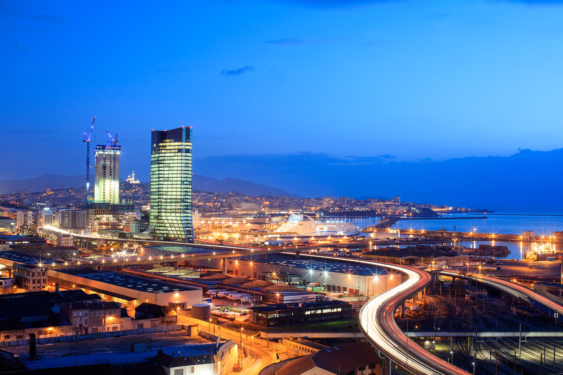
CASES COMPLEMENTARES Energia
SOLUÇÕES
Equipe treinada com líder de delivery dedicado garantindo as entregas Agile
Profissionais especialistas nos sistemas Core (Usina/Gestão de contratos)
Automação de processos e entregas seguindo metodologias de mercado (boas práticas)
A ENGIE atua na implantação e operação de usinas geradoras de eletricidade, sendo também agente ativo na atividade de comercialização. Maior geradora privada de energia do Brasil
O DESAFIO
Implementar soluções com metodologias e processos Agile.
Transformar a Shadow IT por sistemas integrados.
Personalizar soluções para a gestão de usinas e contratos
OS BENEFÍCIOS
Automatização/transformação de sistemas legados (Gestão contábil)
Redução do lead-time de assinaturas de contratos estratégicos ((-)custo)
Automatização de controle de nível de reservatórios para alertar a população proativamente - impacto sócio/ambiental.

Slide 9
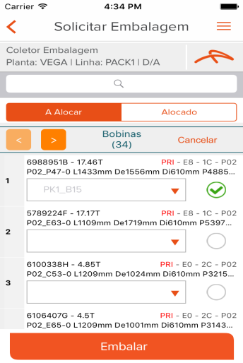
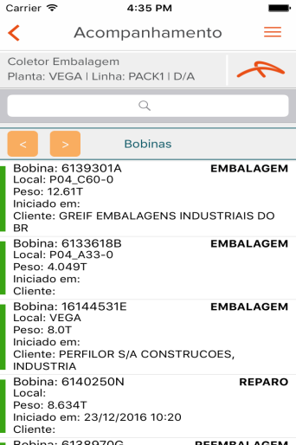
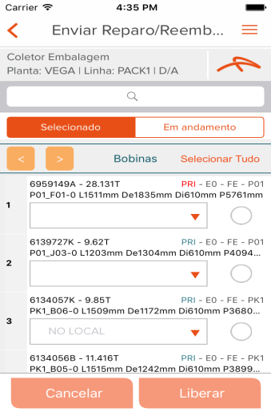
CASES COMPLEMENTARES Arcelor

Slide 10


Governança deste projeto
Estratégico
(Bimestral)
Alta Gestão
Sidnei Bunde e Board
Comitê
Executivo
Patrocinadores
Comitê
Deliberativo
Gustavo Castanheira
Adriano Kasburg
Tático
(Quinzenal / Mensal)
Representantes de TI e
das Áreas de Negócios
Rodrigo Saramento
Gerente de Projeto
Time de Projeto e
Key-Users
Time de Projeto
Operacional
(Semanal)
GP, Analistas
Programadores

Slide 11

Obrigado!

Slide 12
Backup

Slide 13
Organograma 2018
Conselho Consultivo
Jean, Sidnei, Conselheiro(s) Independente(s)
Comitê Executivo
CEO
Sidnei
Oracle
Comercial
Operações
Apoio
Coord. Oracle
Ger. Comercial
Ger.
Operações
Coord.
Adm. Financ.
Coord.
Des.Organiz.
Coord.
Infraestrutura
Ferrão
Adriano
Gustavo
Jairo
Bárbara
Jean
Coord. Blumenau
Coord. Joinville
Coord. Florianópolis
Rafael
Rodrigo
Valdemir

Slide 14
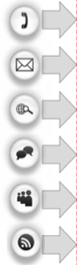



Gestão de Conhecimento
Redmine SUPERO
Base de
Conhecimento SUPERO
Captura, cria, entende, interage, entrega e refina a informação.
Gestão do Conhecimento
Múltiplos
Canais
Compreender
Uso do contexto, significado e papel para personalizar cada solução
Portal de Autosserviço
Melhorar a experiência do cliente e minimizar chamados e escalações
Colaborar
Alavancar as redes sociais para aumentar o conhecimento
Responder
Dar respostas altamente relevantes e precisas
Agente de Serviço Assistido
Melhorar a eficiência do agente e reduzir o tempo de espera do cliente.
Aprender
Entender o comportamento para melhorar a experiência em curso
Comunidades Sociais
Ajudar as organizações a explorar canais sociais como parte de uma estratégia abrangente de apoio multi-canal
Notes:
Web Self-Serve
Improves custumer experience and minimizes calls and scalations.
Agent-Assisted Service
Improves agent afficiency and reduces customer wait times.
Agente de Serviço Assistido
Melhora a eficiência do agente e reduzir o tempo de espera do cliente.
Social Communities
Helps organizations tap social channels as part of a comprehensive, multi-chanel support strategy
Comunidades sociais
Ajuda as organizações a explorar canais sociais como parte de uma estratégia abrangente de apoio multi-canal
Uderstand
Use context, meaning and role to personalize
Collaborate
Leverage social networking to enhance knowledge
Answer
Deliver highly relevant / accurate answers
Learn
Undestand behavior to improve ongoing experience
Compreendo
Use contexto, significado e papel para personalizar
Colaborar
Alavancar as redes sociais para aumentar o conhecimento
Responda
Dar respostas altamente relevantes / precisos
Aprender
Entender o comportamento para melhorar a experiência em curso

Slide 15
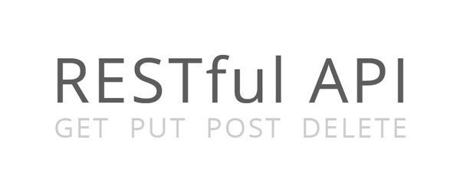

Integrações

Slide 16
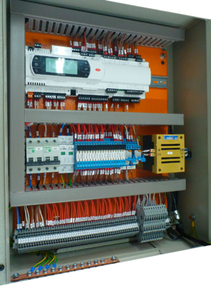
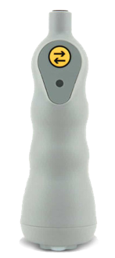
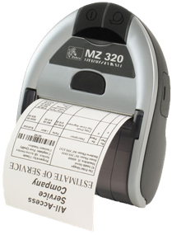
Industria 4.0
Coletor de dados
Sensores de
medições
Dispositivos
Bluetooth
Dispositivos
IOT’S

Slide 17
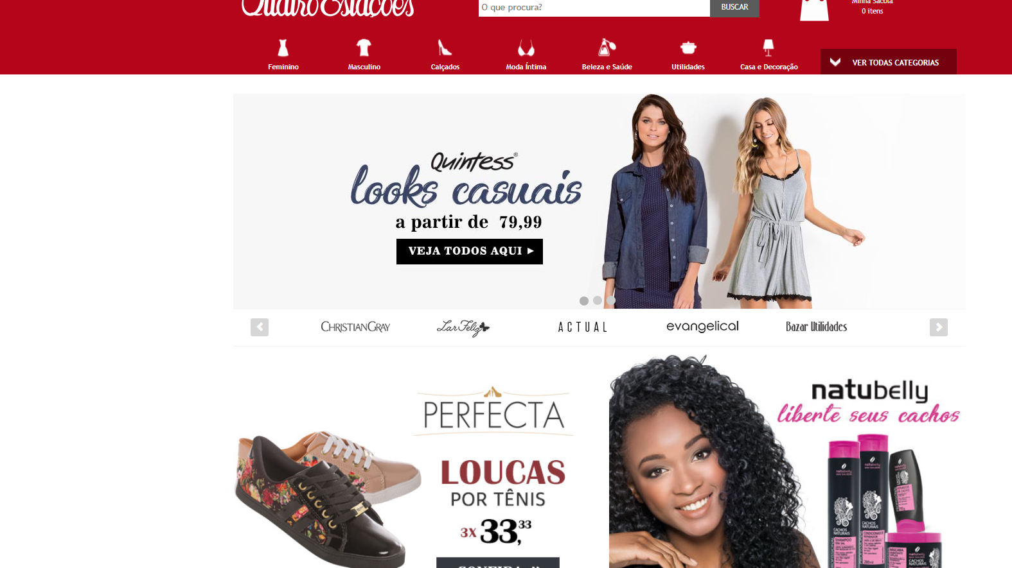
Loghaus – 4 estações
E-commerce com venda a partir de credenciados
Implementação totalmente customizada
Regras de negócio específicas do cliente
Integração com ERP e sistemas satélites da internos da empresa

Slide 18
CECRED – Mobile Bank
Desafios
Solução
Proporcionou ótima experiência para os usuários, facilitando as operações que antes eram realizadas somente na agência ou pelo web site.
Disponibilizar acesso através de Smartphones e Tablets para os clientes, com as funcionalidades de transferência, pagamentos e consultas.
Foi utilizada a plataforma nativa IOS e Android
Seguindo as restrições de dispositivo passados pela cliente.

Slide 19
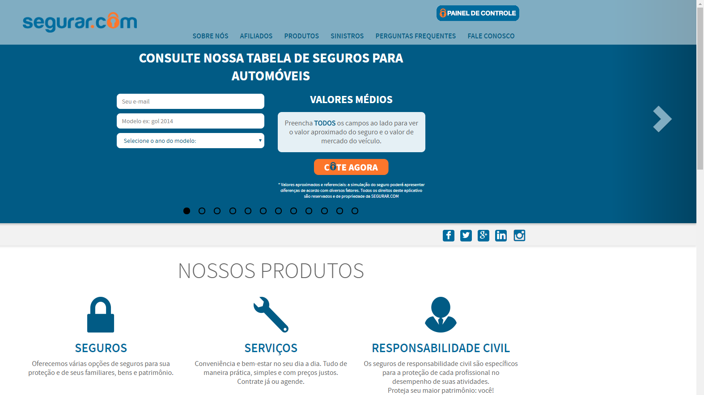
Segurar.com
Layout responsivo
Venda de Seguros 100% on-line
Integração com gateway de pagamento
Integrações com diversas seguradoras para cotações e emissão de apólices

